Slide 1

颅脑应用解剖
吴显斌

Slide 2
目录
壹
贰
叁
端脑解剖
基底节胼胝体解剖
间脑解剖
肆
伍
陆
脑干解剖
小脑解剖
脑室和脑池

Slide 3
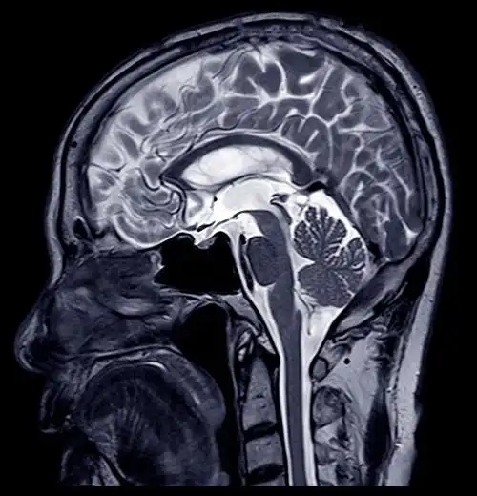
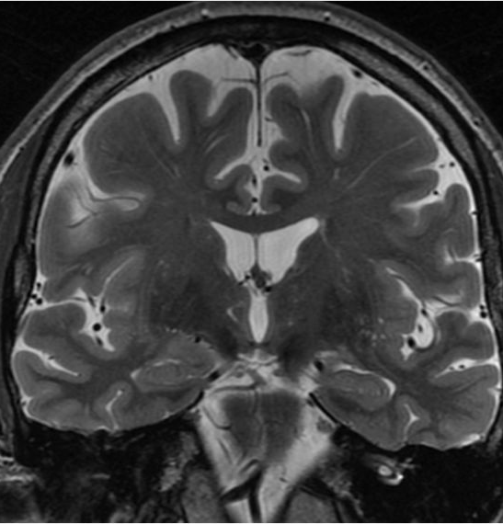
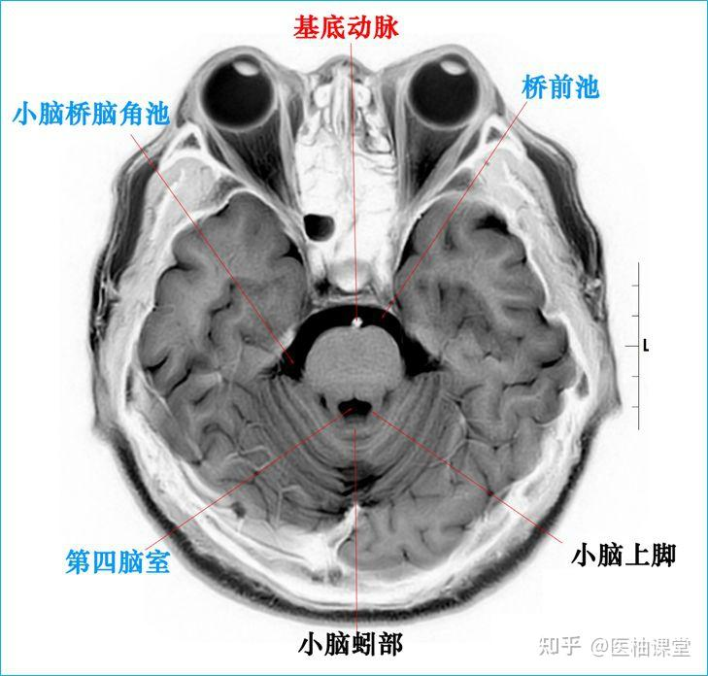
断层解剖三种基本断面
01
02
03
矢状断面
冠状断面
横断面
将人体分为左右两部分
将人体分为前后两部分
将人体分为上下两部分

Slide 4
端脑解剖
第一章

Slide 5
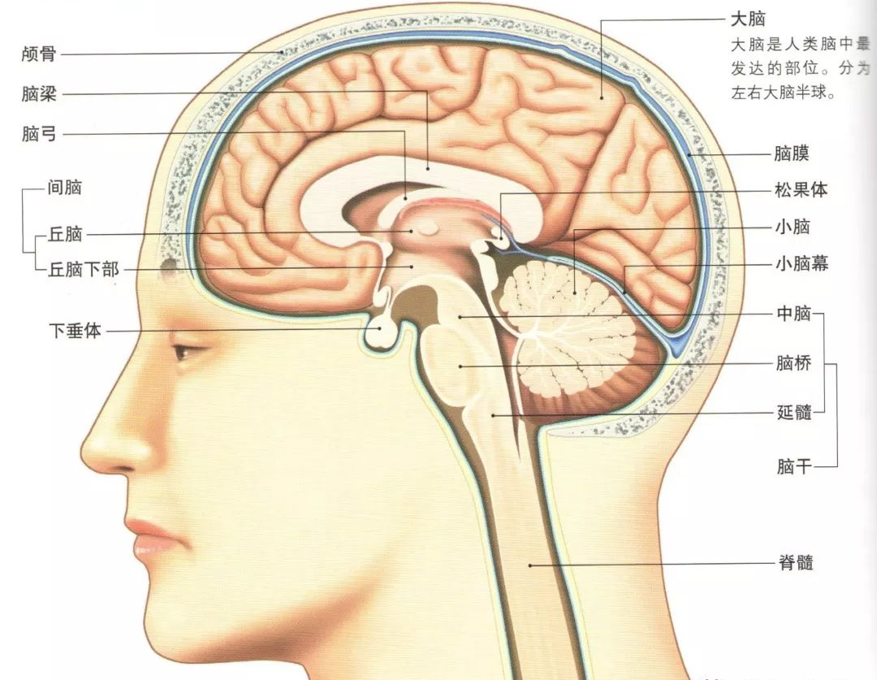
正常解剖 脑的组成
端脑（大脑）
间脑
中脑
脑桥
延髓
小脑

Slide 6
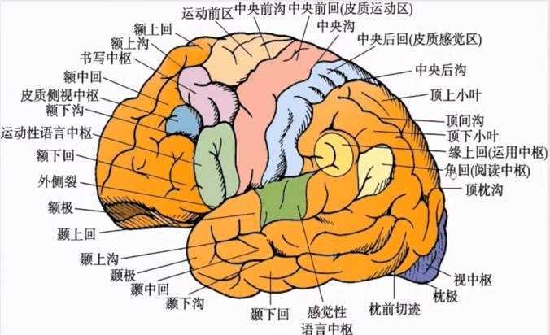
正常解剖 端脑

Slide 7
正常解剖 端脑 外部形态
每个大脑半球的外部形态可以概括为三个面、四个极、六个叶
1.背外侧面
是大脑半球膨隆的凸面，此面与颅顶内侧面相平行。
2.内侧面
是位于半球间裂之内，两半球相对的一面，内侧面垂直且比较平坦。
3.底面
底面凹凸不平，与颅底内侧面相适应，其前部位于颅前窝及颅中窝，后部位于小脑幕的上方。

Slide 8
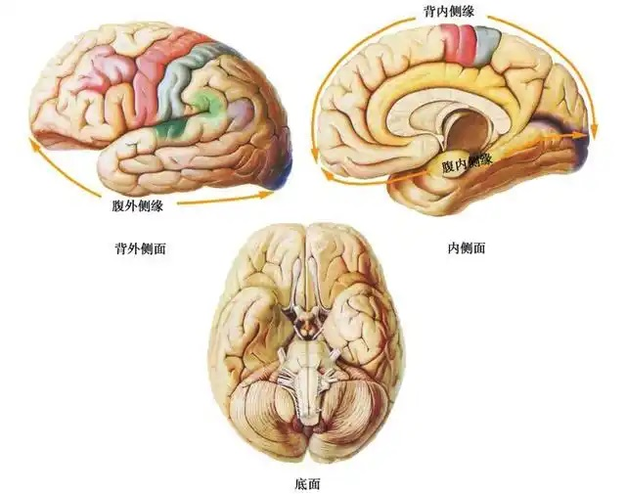
正常解剖 端脑 外部形态
每个大脑半球的外部形态可以概括为三个面、三个缘、四个极、六个叶

Slide 9
正常解剖 端脑 外部形态
每个大脑半球的外部形态可以概括为三个面、四个极、六个叶
1.额极
是额叶的最前端。
2.颞极
是颞叶的最前端。
3.枕极
是枕叶的最后端。
4.岛极
是岛叶的前端、相当于岛域，隐藏在颞叶深方。

Slide 10
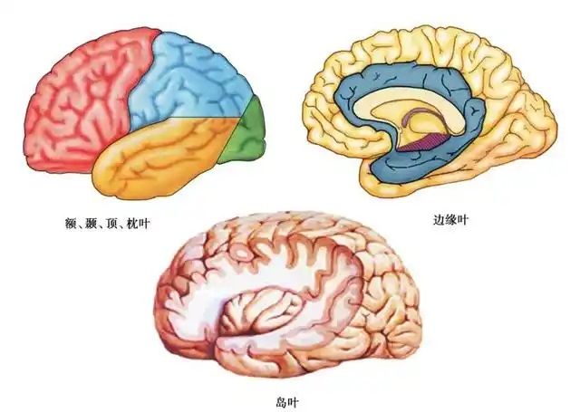
正常解剖 端脑 外部形态
每个大脑半球的外部形态可以概括为三个面、四个极、六个叶

Slide 11
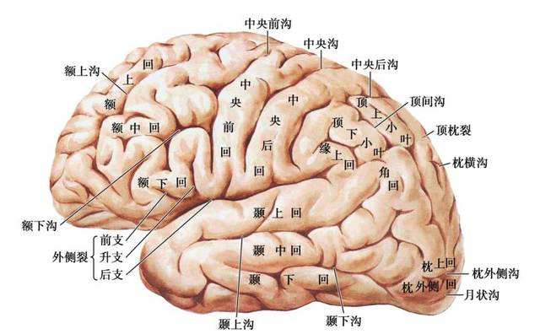
正常解剖 区分端脑各叶的主要沟和裂
外侧裂：两侧大脑半球外侧面，将额叶、顶叶和颞叶分开
分为浅部和深部，浅部在脑表面可见，深部通常称为侧裂池，岛叶是外侧裂池的底。
侧裂池内有大脑中动脉
及其分支

Slide 12
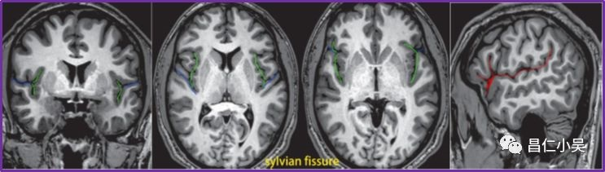
正常解剖 区分端脑各叶的主要沟和裂
外侧裂：两侧大脑半球外侧面，将额叶、顶叶和颞叶分开

Slide 13
正常解剖 区分端脑各叶的主要沟和裂
中央沟：将额叶和顶叶分开，是大脑凸面最深的一条脑沟。
前方：额叶中央前回--躯体运动皮层
后方：顶叶中央后回--躯体感觉皮层
起自半球的上缘，下端达大脑外侧裂
与之伴行的中央前沟、中央后沟

Slide 14
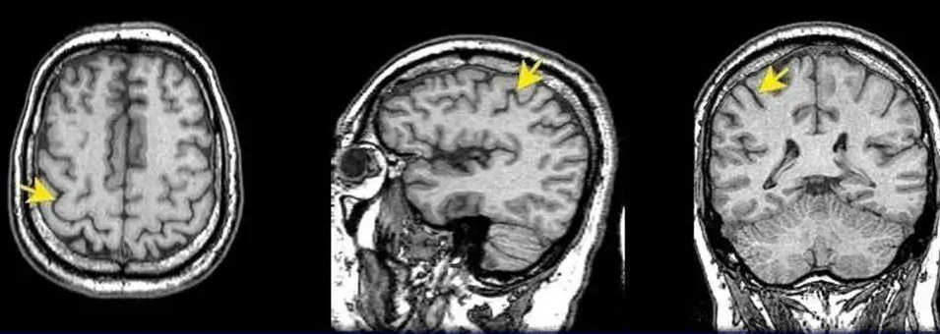
正常解剖 区分端脑各叶的主要沟和裂
中央沟：将额叶和顶叶分开，是大脑凸面最深的一条脑沟。

Slide 15
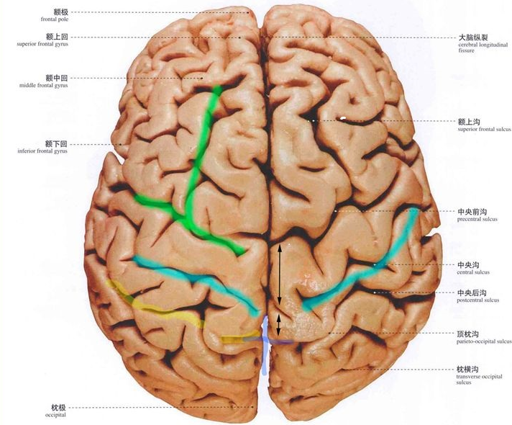
中央沟的识别方法总结
驼峰征：两侧中央沟从中线部的后内上方走向前外下方，呈倒“八”子形
倒”T”字征：额上沟呈前后走向，以直角相交于中央前沟，构成倒“T”字征。
宽带征：分列中央沟两侧的中央前后回课明确辨认，中央前回比中央后回明显宽阔，称为“宽带征”

Slide 16
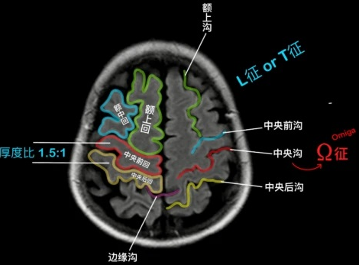
正常解剖 区分端脑各叶的主要沟和裂

Slide 17
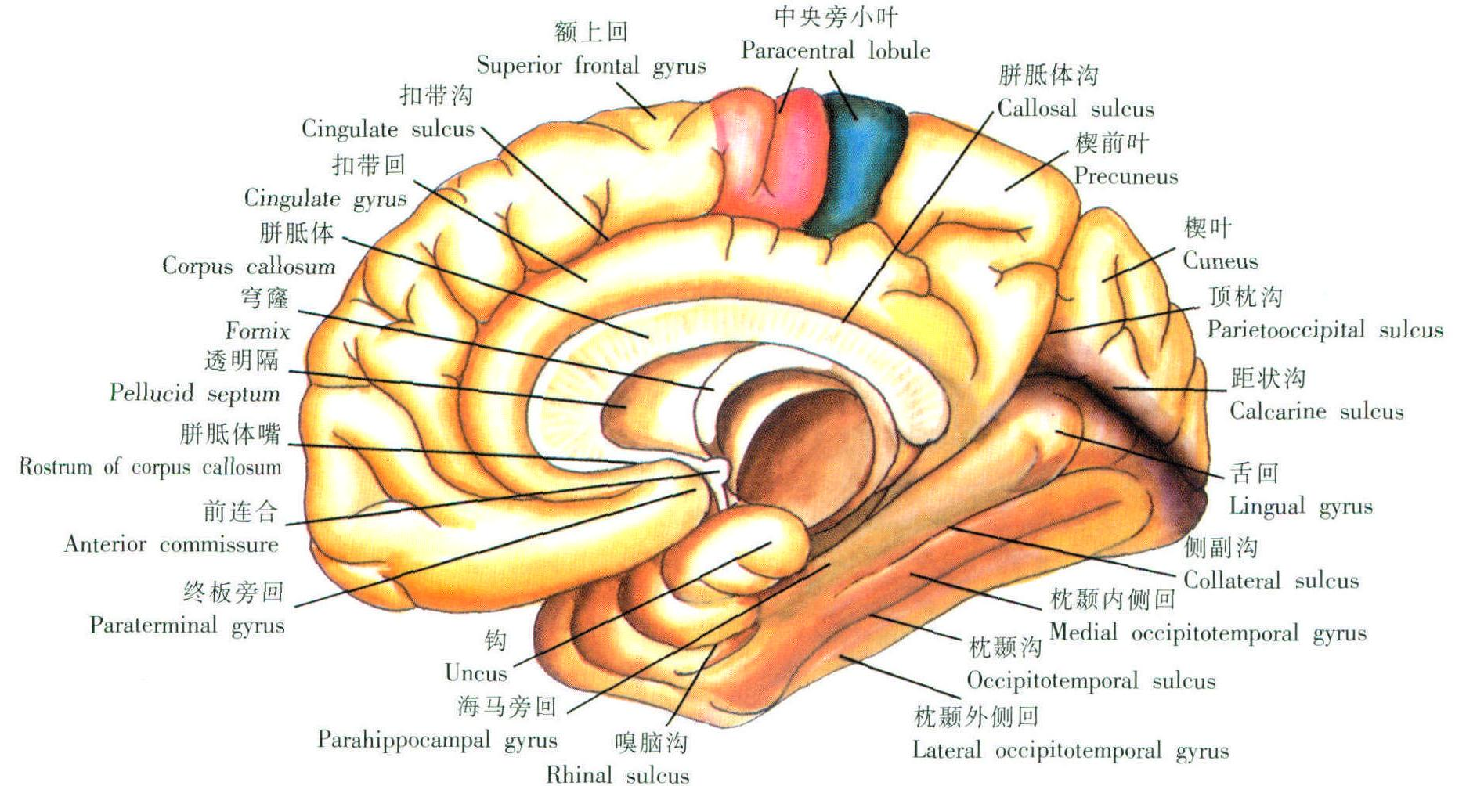
正常解剖 区分端脑各叶的主要沟和裂
顶枕沟：将顶叶和枕叶分开
前上方：顶叶
后下方：枕叶
前方为楔前叶，后方为楔叶，也是大脑前动脉和大脑后动脉皮质支供血区的分界。
枕叶内侧面为距状
沟，自顶枕沟向枕
极延伸

Slide 18
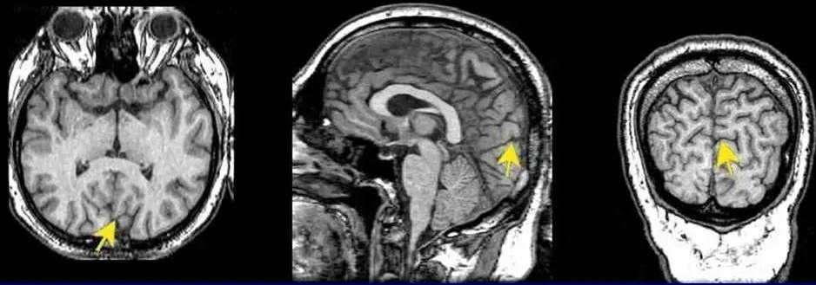
正常解剖 区分端脑各叶的主要沟和裂
顶枕沟：将顶叶和枕叶分开

Slide 19
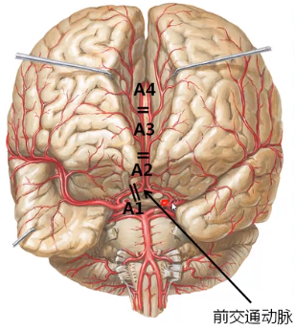
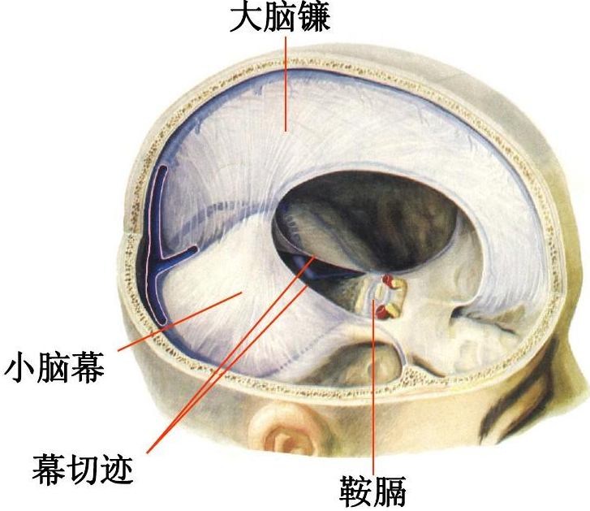
正常解剖 区分端脑各叶的主要沟和裂
半脑纵裂：将大脑半球分为左右半球
大脑镰：为硬脑膜折返形成，前窄后宽，内有上下矢状窦，后方与小脑幕相延续
大脑前动脉：由前向
后走行于纵裂内

Slide 20
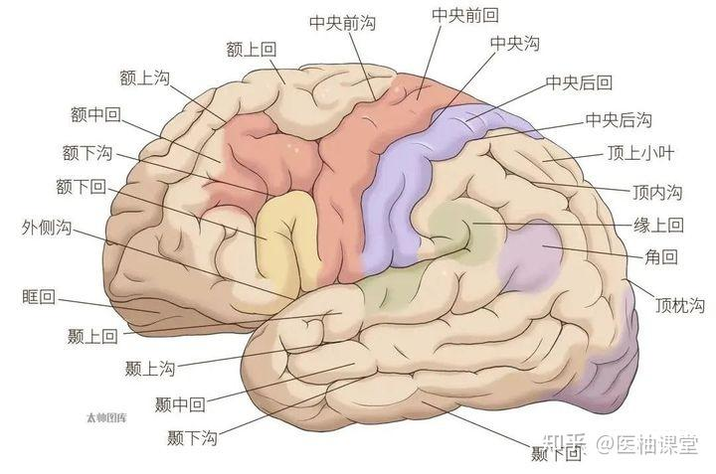
正常解剖 各叶的沟和回
额叶：位于中央沟的前方及外侧裂的上方，主要功能与精神、语言及随意运动有关。
背外侧面：其后界为中央沟，下界为大脑外侧裂。额叶的背外侧面有3条主要的脑沟，分成4个脑回。中央沟前方有与其平行的中央前沟。两沟之间为中央前回。在中央前沟前方有上、下两条与背内侧缘平行的脑沟，即额上沟与额下沟。额上沟以上为额上回。额上、下沟之间为额中回。额下沟与大脑外侧裂之间为额下回。

Slide 21
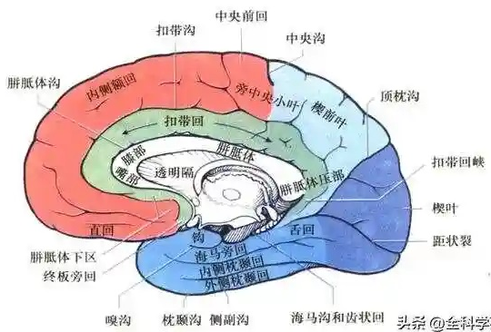
正常解剖 各叶的沟和回
额叶：
内侧面以扣带沟与扣带回分界，后界以中央沟上端向下到扣带沟的连线为界。额叶内侧面前方大部分为额上回，又称为内侧额回。其后方以旁中央沟与旁中央小叶为界。旁中央小叶是扣带沟缘支和旁中央沟之间的部分。旁中央小叶被中央沟末端分为前大、后小两部分，是中央前、后回延伸到内侧面的部分

Slide 22
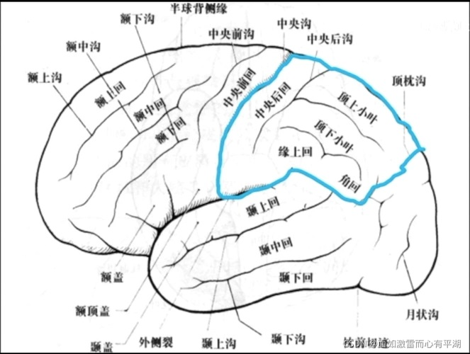
正常解剖 各叶的沟和回
顶叶：位于中央沟的后方，外侧裂的上方，顶枕沟的前方。主要有皮质感觉区、运用中枢（缘上回）及阅读中枢（角回）
背外侧面有与中央沟平行的中央后沟，在两沟之间为中央后回。顶内沟始自中央后沟的上段，与背内侧缘平行向后，顶内沟把顶叶后部分为上、下两部。上部为顶上小叶。下部为顶下小叶，顶下小叶的前部围绕外侧裂后支末端的部分，称为缘上回。顶下小叶的后部围绕颞上沟末端的部分，称为角回。

Slide 23
正常解剖 各叶的沟和回
顶叶：位于中央沟的后方，外侧裂的上方，顶枕沟的前方。
内侧面：在扣带沟缘支的后方，顶枕裂的前方，顶下沟的上方。内侧面由扣带沟缘支分为前后两部，前部较小是旁中央小叶的后部，是中央后回在半球内侧面的延续。顶叶内侧面的后部较大，称为楔前叶，此叶在扣带沟缘支的后方，顶枕裂的前方，顶下沟的上方。

Slide 24
正常解剖 各叶的沟和回
枕叶：在半球的内侧面上，此叶位于顶枕沟的后方。主要与视觉有关。
枕叶在半球的背外侧面比较小，前部的界限不明显，自顶枕沟的上端至枕前切迹的连线为枕叶的前界，表面有一些不规则而又不恒定的沟回，可见短小的枕横沟和枕外侧沟，枕极前方有月状沟。这几条短沟分界一些小的脑回。枕外侧沟的上方为枕上回，下方为枕外侧回（枕下回）

Slide 25
正常解剖 各叶的沟和回
枕叶：
内侧面有一条深而恒定的裂隙，称为距状裂，两岸皮质是初级视觉中枢，此裂起自胼胝体压部的下方斜向后上，与顶枕裂会合后，又弯向后下方，止于枕极内侧面，或绕过枕极至背外侧面。距状裂将枕叶分为上、下两回：上方的称为楔回（楔叶），其前界为顶枕裂；下方的称为舌回，其下界为侧副裂。舌回的后部属于枕叶，前部归入颞叶。

Slide 26
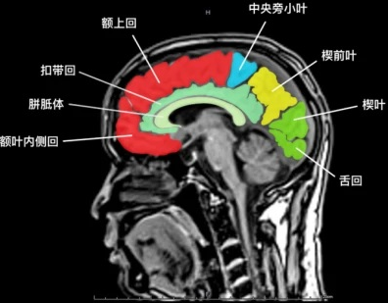
正常解剖 各叶的沟和回

Slide 27
正常解剖 各叶的沟和回
颞叶：有与大脑外侧裂相并行的两条沟，即颞上沟与颞中沟。颞上沟起自颞极附近，几乎与外侧裂平行，末端弯向后上，伸入到顶下小叶的后部。颞中沟位于颞上沟的下方，常由2～3条短沟断续连成。颞上沟与颞中沟将颞叶背外侧面分为上、中、下3个回，即颞上回、颞中回、颞下回。在大脑外侧裂内，颞上回上面的后部，有几个横行的脑回，称颞横回

Slide 28
正常解剖 各叶的沟和回
颞叶：颞叶位于大脑外侧裂的下方，在顶枕沟与枕前切迹连线的前方。
功能有感觉性语言中枢（优势半球颞上回后部）、听觉中枢（颞上回中部及颞横回）、嗅觉中枢（沟回和海马回前部）及记忆、精神活动（颞叶前部、海马）等。

Slide 29
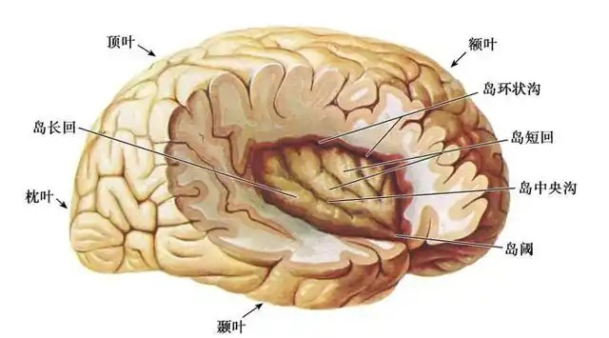
正常解剖 各叶的沟和回
岛叶：位于大脑外侧裂的深部。是大脑皮质的一部分。与内脏的运动和感觉相关。
由于其周围的皮质发育较快，故脑岛部的皮质被包埋于深部。遮盖脑岛的皮质，称为岛盖，由于岛盖系邻近各叶参与形成，故分别称为额盖、顶盖和颞盖。拉开或切开岛盖，可见脑岛呈三角形，其尖端朝向前穿质，尖的内侧稍隆起，称为岛阈。在脑岛的周围，绕有环状沟，在脑岛上有斜向前的脑岛中央沟，将脑岛分为较大的前部及较小的后部。前部被沟分为3～4个岛短回，后部为岛长回

Slide 30
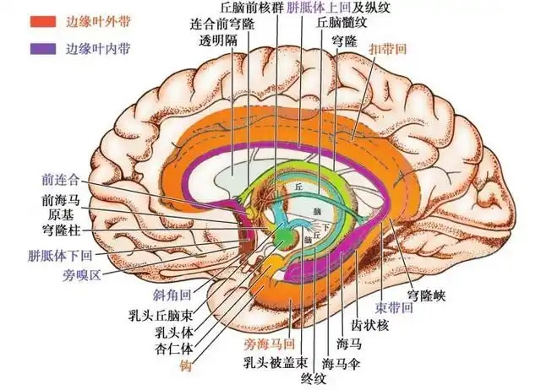
正常解剖 各叶的沟和回
边缘叶：位于大脑半球的内侧面，包括扣带回、海马旁回、海马结构、隔区和梨状叶等。与大脑皮质有广泛联系，参与高级神经、精神和内脏的活动。
边缘叶呈环形包绕大脑半球颈的周围，外界是扣带沟、顶下沟、距状裂前部和侧副裂；内界是胼胝体的上面和脉络膜裂。边缘叶又以胼胝体沟和海马裂分为内外二带形区。胼胝体沟始于胼胝体嘴的腹侧，紧沿胼胝体背面后进，最后绕到胼胝体压部的下方移行于海马裂。海马裂始于胼胝体压部的下方，然后向颞极前进，终于海马回钩。边缘叶外带又称为穹隆回

Slide 31
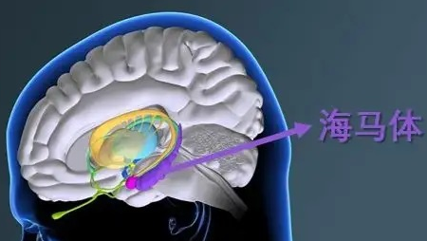
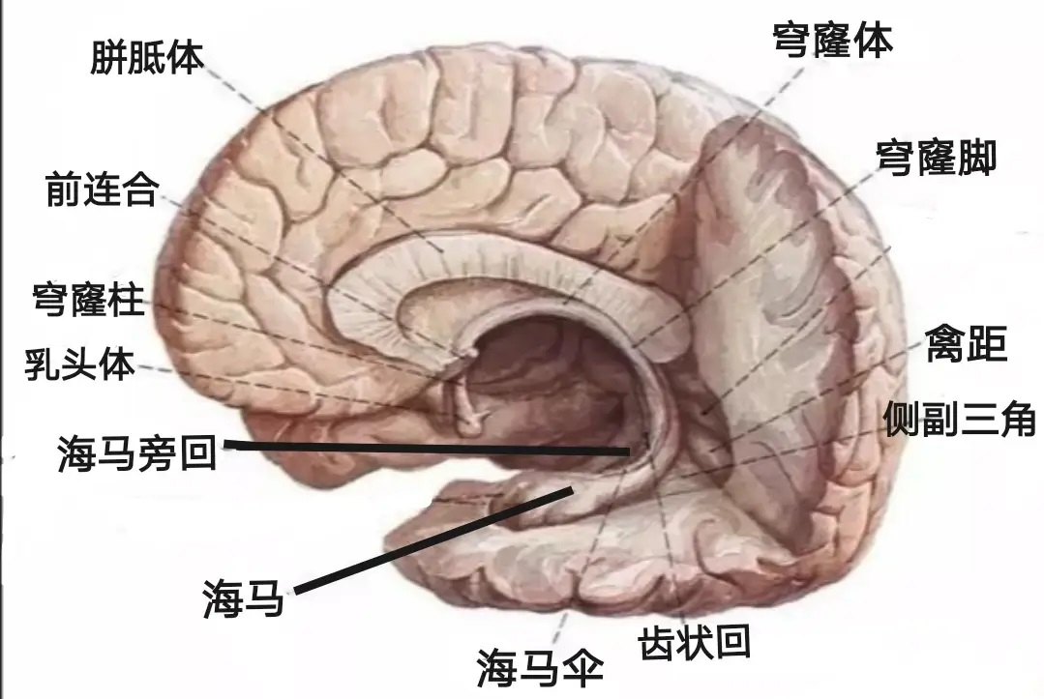
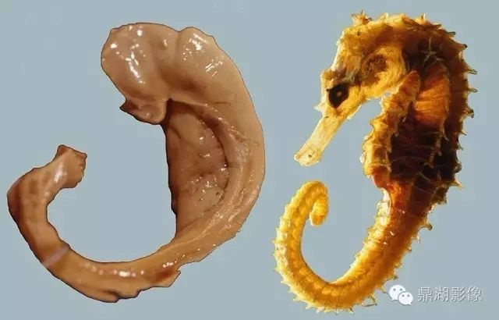
正常解剖 各叶的沟和回
海马：位于侧脑室下角底及内侧缘，齿状回外侧，形状如海马，全长约5cm

Slide 32
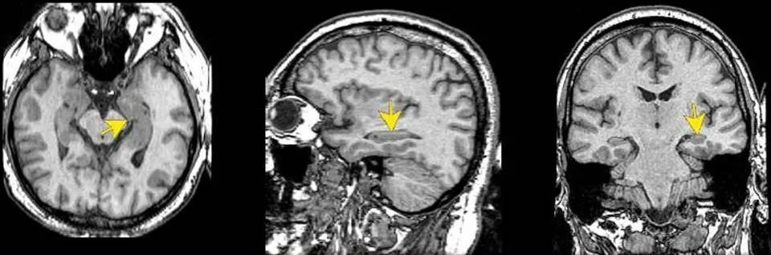
正常解剖 各叶的沟和回
海马：海马是大脑皮质的一个内褶区，在侧脑室底部绕脉络膜裂形成一弓形隆起，负责记忆、学习、精神、行为和内脏功能。

Slide 33
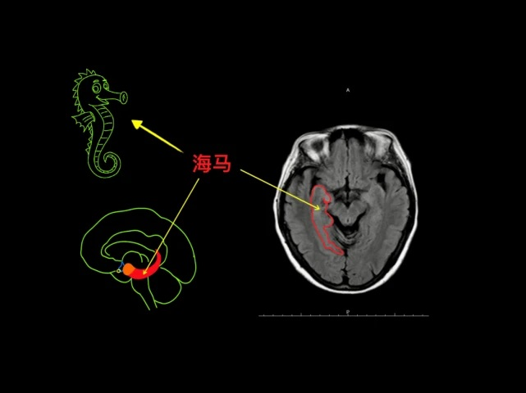
正常解剖 各叶的沟和回
海马：

Slide 34
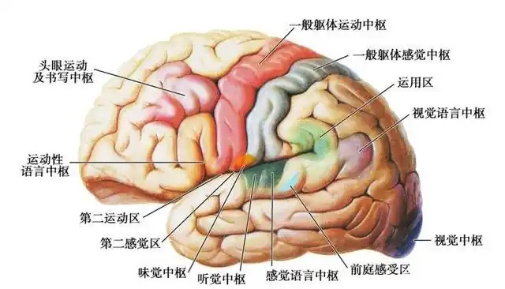
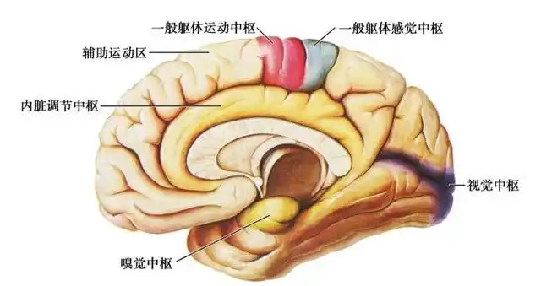
正常解剖 各叶的功能区域

Slide 35
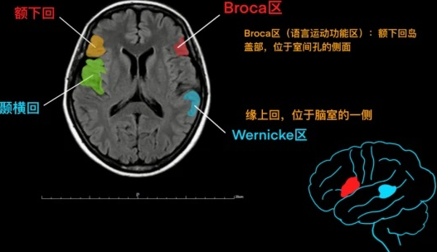
正常解剖 各叶的功能区域

Slide 36
基底节和胼胝体
解剖
第二章

Slide 37
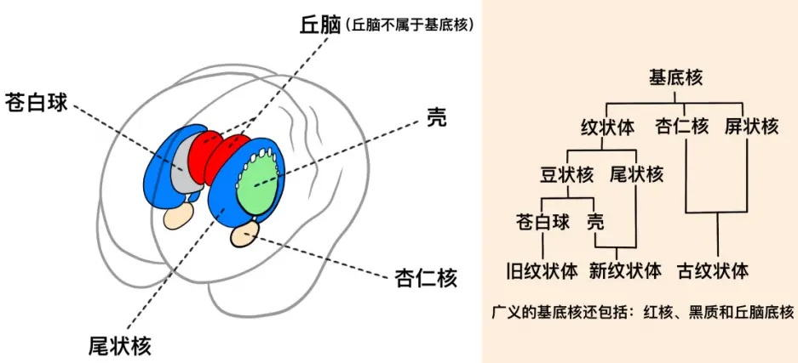
基底节区
基底节：位于大脑半球基底部的深部灰质黑团，包括尾状核、豆状核（壳核和苍白球）、屏状核及杏仁核。新纹状体病变出现肌张力减低-运动过多综合征，旧纹状体及黑质病变可出现帕金森、帕金森综合征。

Slide 38
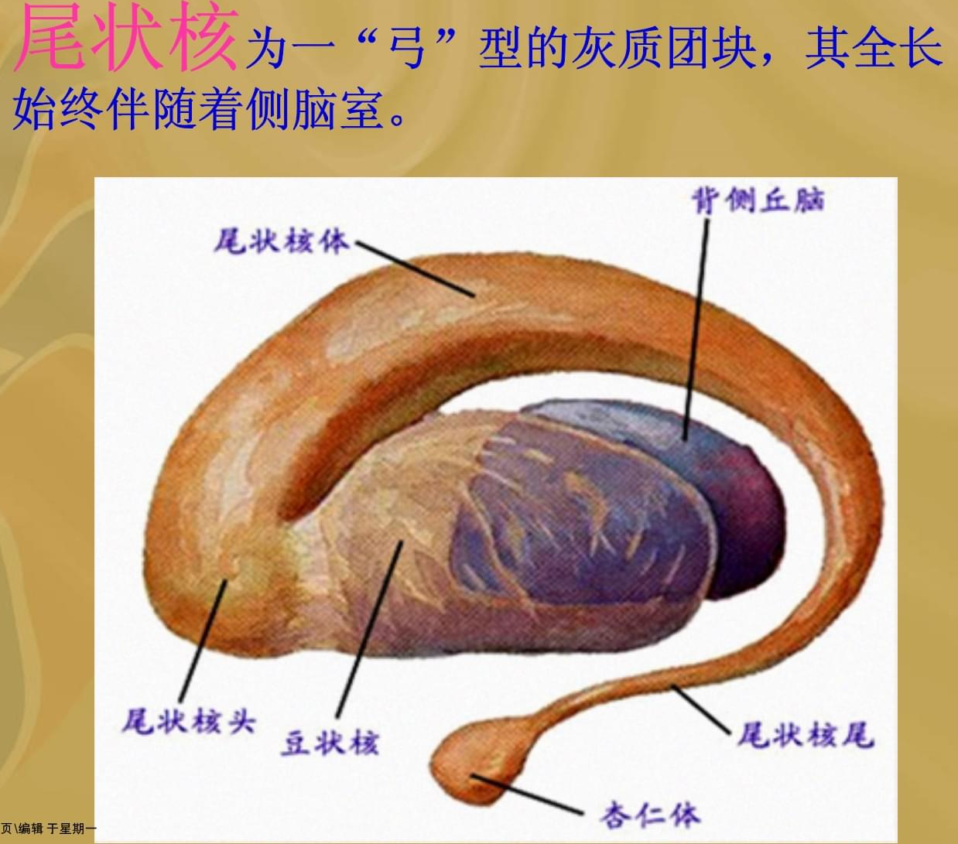
基底节区
尾状核前段膨大，称为尾状核头
尾状核中部稍细，称为尾状核体
尾状核后部更细，称为尾状核尾

Slide 39
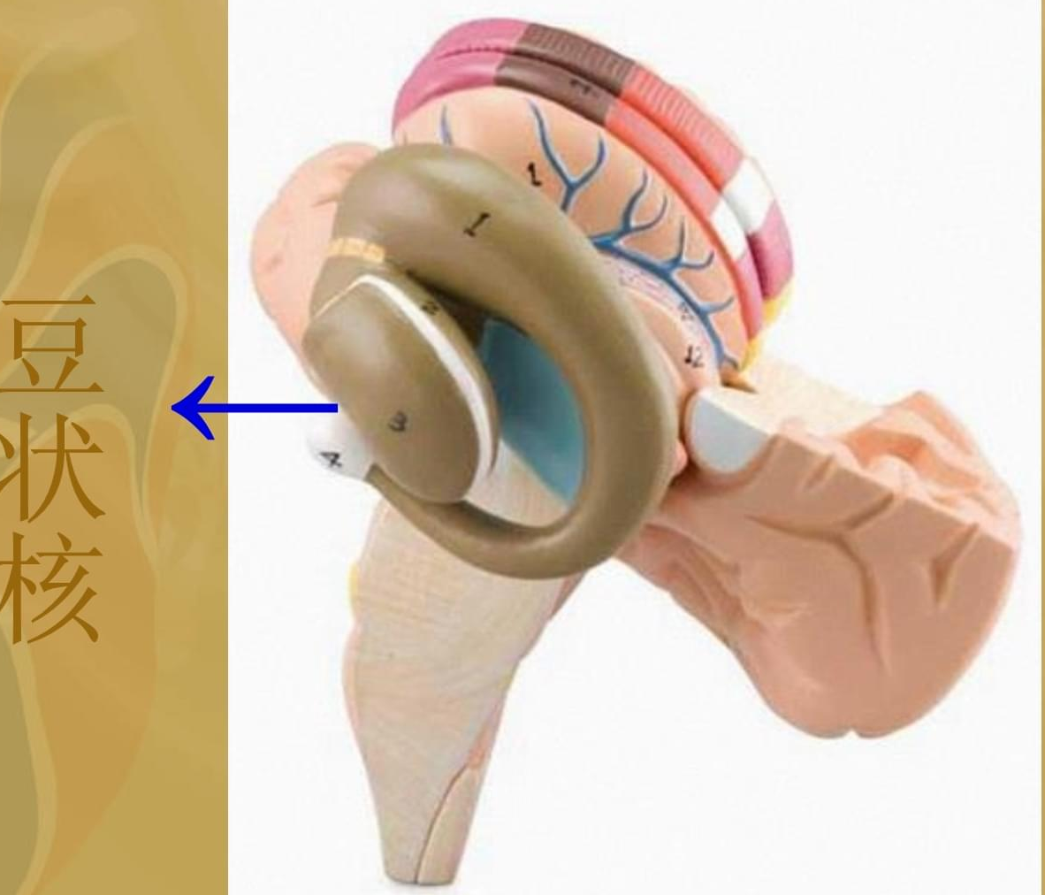
基底节区
豆状核在岛叶深部，，包括苍白球与壳，全部包埋于髓质中，其外侧面较平坦，与屏状核隔以外囊，内侧面隔内囊与尾状核及丘脑相分隔

Slide 40
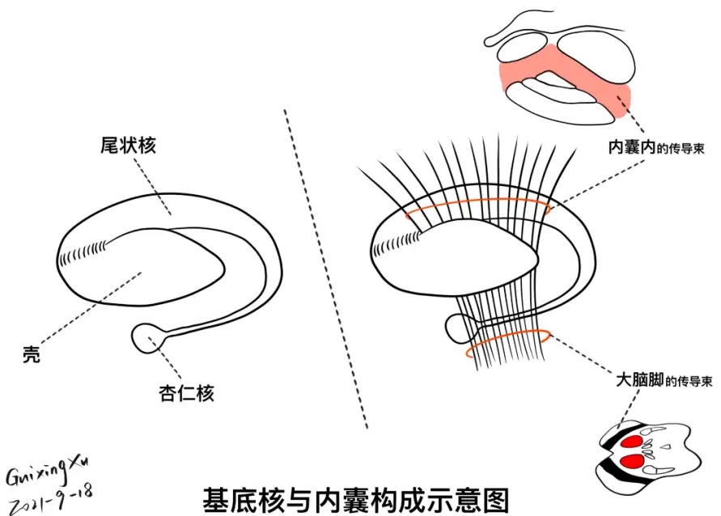
基底节区
内囊：位于丘脑、尾状核和豆状核之间的白质区，两侧内囊呈向外侧开口的双“><”形；是由上、下行的传导束密集而成，可分三部：前肢（豆状核与尾状核之间）、后肢（豆状核与丘脑之间）、膝（前后肢汇合处）。
是组成锥体外系的主要结构，通往大脑皮层的运动神经纤维和感觉神经纤维，均经内囊向上呈扇形放射状分布

Slide 41
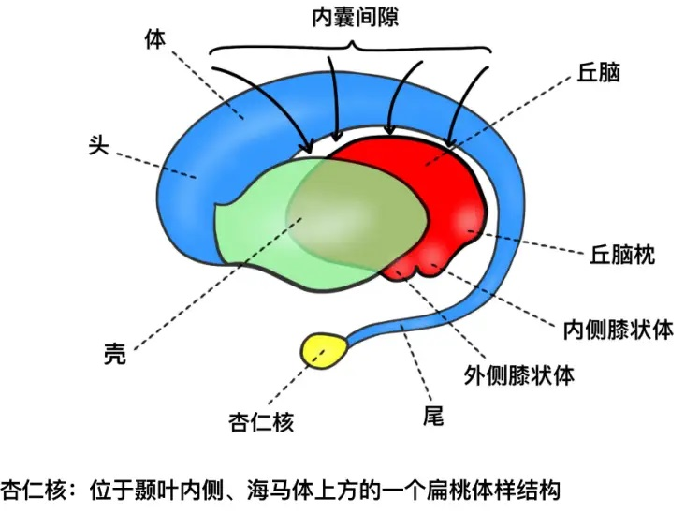
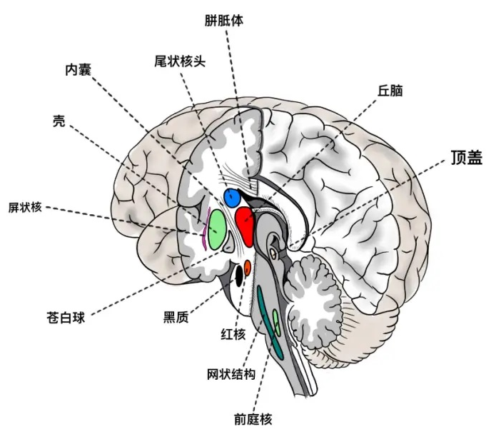
基底节区

Slide 42
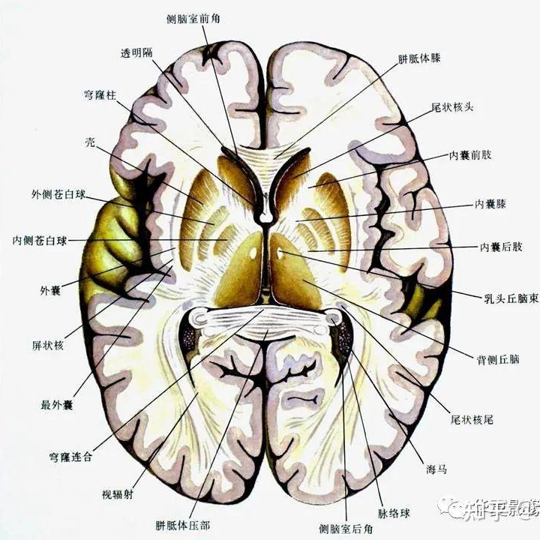
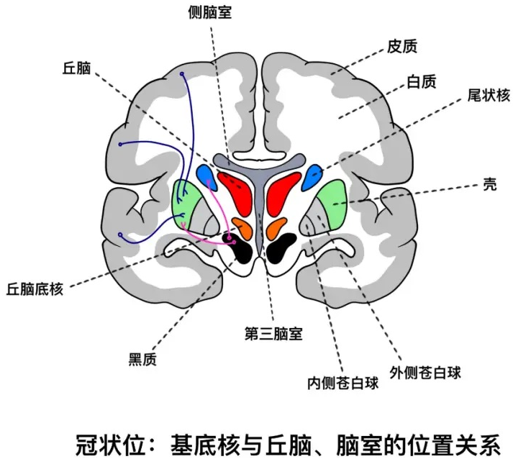
基底节区

Slide 43
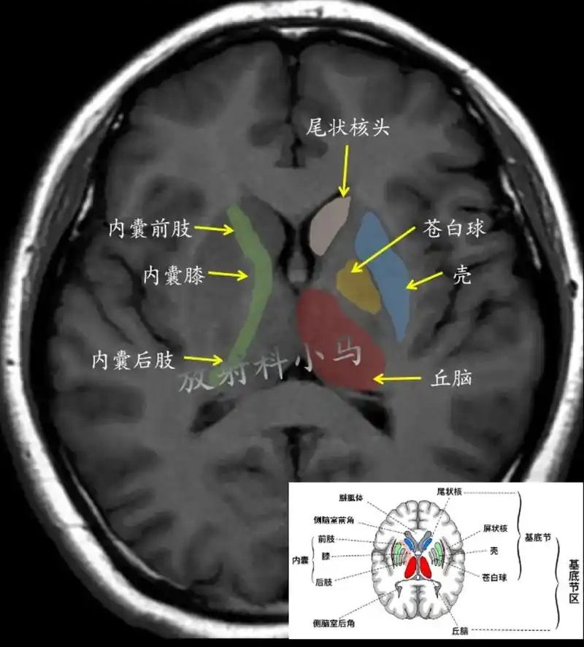
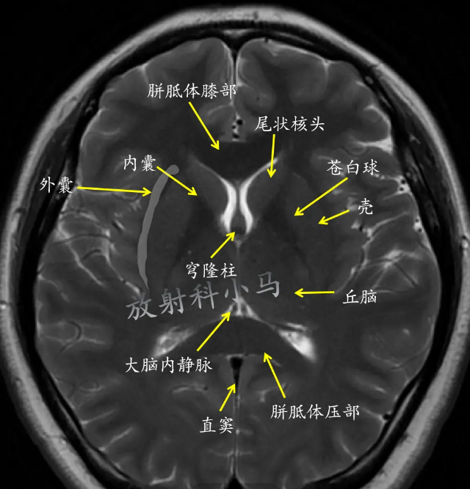
基底节区

Slide 44
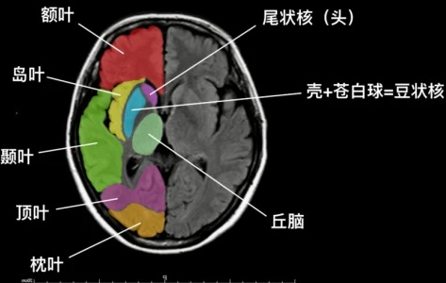
基底节区MRI

Slide 45
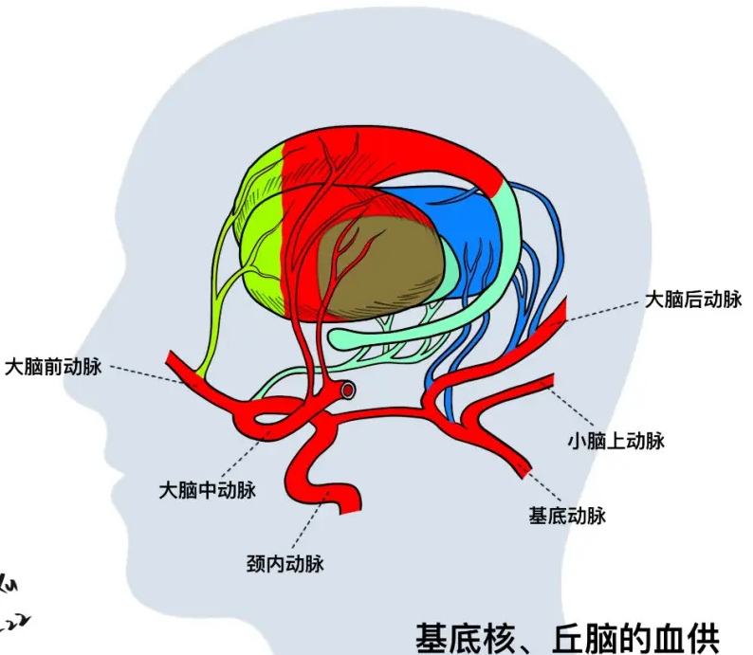
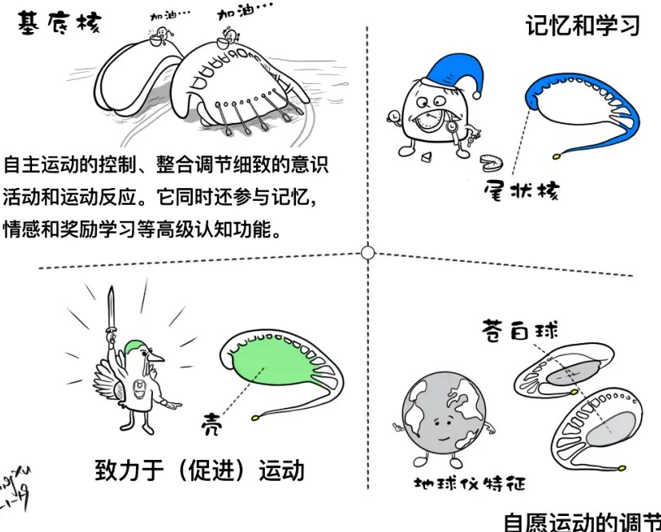
基底节区

Slide 46
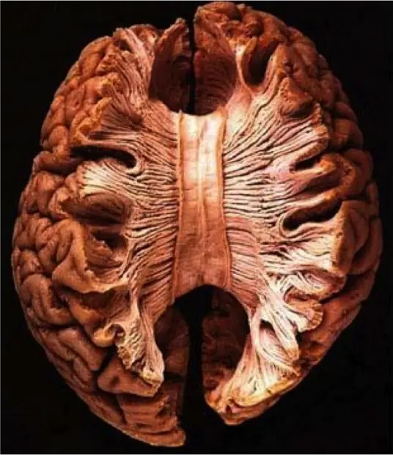
胼胝体
胼胝体：连接左右大脑半球的巨大白质联合，构成侧脑室体部和额角的顶。
胼胝体纤维进入两侧半球后散开，投射到整个半球皮质。它把两大脑半球对应部位联系起来，使大脑在功能上成为一个整体。对于两半球间的协调活动有重要作用。

Slide 47
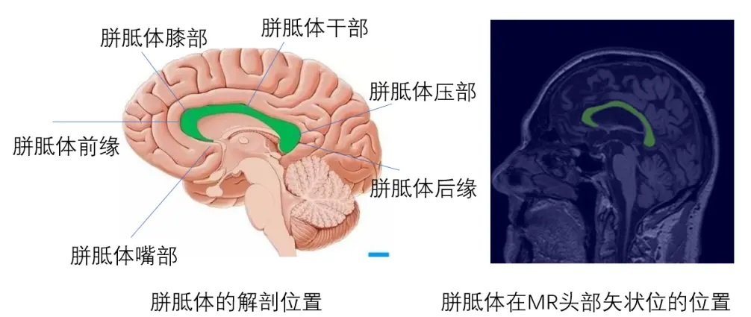
胼胝体
胼胝体：从前到后分为四部分：前下细薄的嘴部，前面弯曲的膝部，较长平直的体部，后端膨大的压部

Slide 48
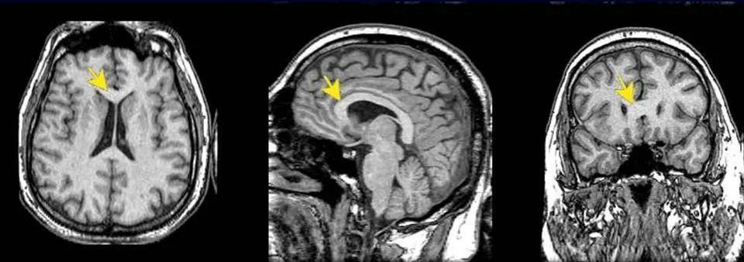
胼胝体膝部

Slide 49
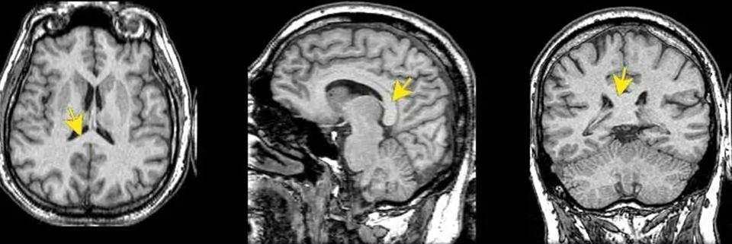
胼胝体压部

Slide 50
间脑解剖
第三章

Slide 51
间脑
位于中脑和端脑之间，是大脑的“入口区”，与两侧大脑半球分界不清
两侧间脑之间的窄腔称第三脑室
分为5个部分：背侧丘脑（丘脑）、后丘脑、上丘脑、下丘脑、底丘脑
体积不到中枢神经系统的2%，但功能结构复杂，是自主神经系统的皮质下高级中枢
上丘脑-松果体
下丘脑-垂体、视交叉

Slide 52
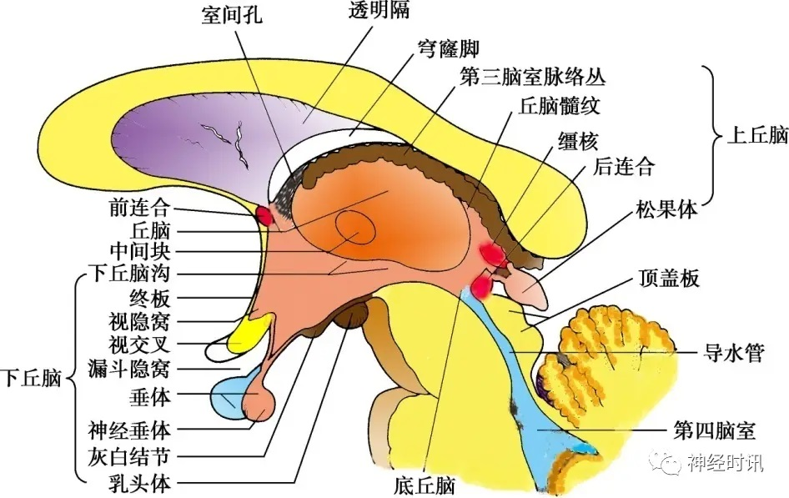
间脑

Slide 53
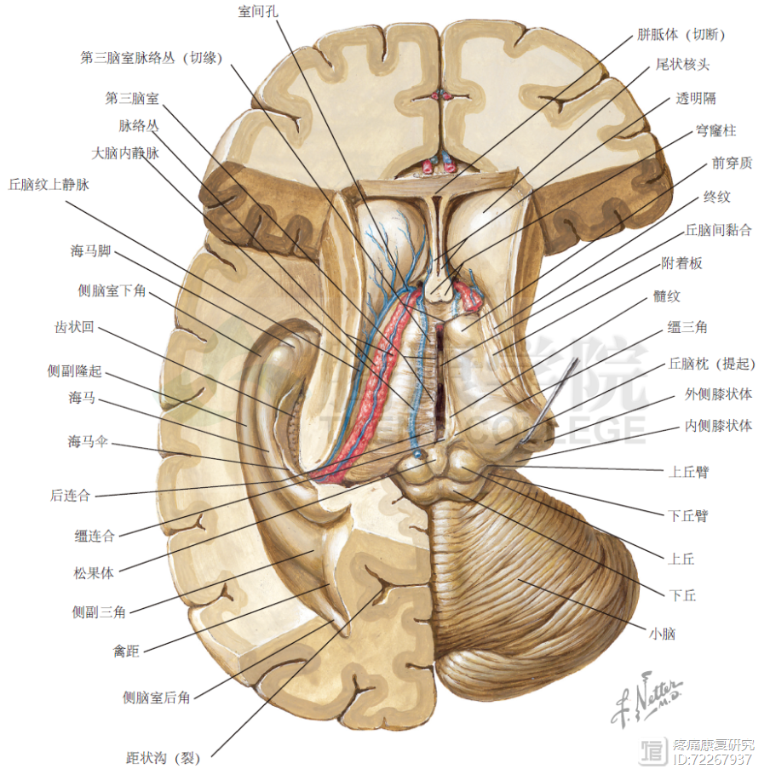
间脑
丘脑：是间脑中最大的一部分，形状如卵圆形的灰质结构
丘脑是最大的皮质下感觉接收站，接受所有从内、外环境刺激而来的本体感受冲动和外周感受冲动。
丘脑还是一个重要的整合中枢和协调中枢，来自不同身体部分的不同传入冲动在丘脑内被相互整合并产生感情色彩，各种基本情感如痛苦、反感、舒适等，在丘脑水平即已调整成形，然后传导至相应的皮质区。

Slide 54
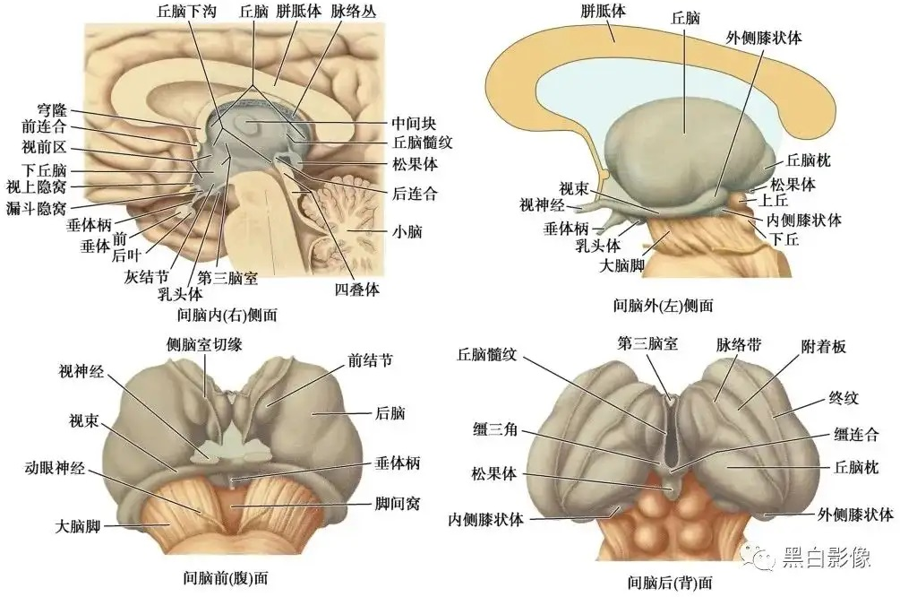
间脑
丘脑：是间脑中最大的一部分，形状如卵圆形的灰质结构

Slide 55

间脑
丘脑：是间脑中最大的一部分，形状如卵圆形的灰质结构

Slide 56

间脑
松果体：位于四叠体池内，间脑顶部，大脑中央附近，分泌褪黑素

Slide 57

间脑
松果体：位于四叠体池内，间脑顶部，大脑中央附近，分泌褪黑素

Slide 58

间脑
垂体：垂体是一个豌豆大小的腺体，位于颅底蝶鞍中央的垂体窝内，呈椭圆形，垂体上端借漏斗与下丘脑相连。是最重要的内分泌腺体。
垂体调控着其他许多内分泌腺的功能，因此它有时也被称为主腺。而垂体主要由恰好位于大脑中垂体上方部位的下丘脑控制调节。通过感知垂体调控下的腺体（靶腺）产生的激素水平，下丘脑或垂体就能决定靶腺需要刺激的强度。可分泌六种激素。

Slide 59

间脑
垂体瘤：

Slide 60

间脑
海绵窦：海绵窦是位于蝶鞍两侧硬脑膜两层间不规则的腔隙，左右各一，包含静脉窦，颈内动脉及Ⅲ-Ⅵ对颅神经的海绵窦段

Slide 61

间脑
海绵窦：海绵窦是位于蝶鞍两侧硬脑膜两层间不规则的腔隙，左右各一，包含静脉窦，颈内动脉及Ⅲ-Ⅵ对颅神经的1海绵窦段

Slide 62
脑干解剖
第四章

Slide 63

脑干
脑干：主要是维持个体生命，包括心跳、呼吸、消化、体温、睡眠在内的一系列重要生理功能，均与脑干有关。位于颅后窝前部，上接间脑，下续脊髓，延髓和脑桥的腹侧邻接颅后窝前部枕骨的斜坡，背面与小脑相连。延髓、脑桥和小脑之间围成的室腔为第四脑室。脑干表面附有第Ⅲ~Ⅻ对脑神经根。

Slide 64

脑干及周边

Slide 65

脑干
延髓：
腹侧以延髓脑桥沟为界，有椎体、椎体交叉、橄榄，橄榄背侧有舌咽、迷走、副神经根丝
背侧以髓纹为界，下份：后正中沟、薄束结节、楔束结节、小脑下脚、第四脑室底部
下界平齐枕骨大孔与脊髓直接相连

Slide 66

脑干
延髓：
ventral portion腹侧部分 pyramidal tract锥体束 olive橄榄 dorsal tegmentum背侧被盖

Slide 67
脑干
脑桥：
腹侧有基底部、基底沟、小脑中脚、脑桥小脑三角，延髓脑桥沟从内到外有展神经、面神经及前庭蜗神经
背侧参与第四脑室的构成，有小脑上脚，上髓帆

Slide 68

脑干
脑桥：

Slide 69

脑干
脑桥小脑三角：锥形立体三角，集合了听神经、面神经、三叉神经及小脑前上动脉等，出现听神经瘤或脑膜瘤可造成压迫症状

Slide 70
脑干
中脑：
腹侧上界以视束为界，有大脑脚、脚间窝，发出动眼神经
背侧上下有两圆形凸起，为上丘、下丘，四叠体发出滑车神经

Slide 71

脑干
中脑：

Slide 72

脑干MRI

Slide 73
小脑解剖
第五章

Slide 74

小脑
小脑：位于颅后窝，后上方隔小脑幕与枕叶底面相对，前下方与脑干之间，分别藉三对小脑脚相连。主要维持躯体平衡，控制姿势和步态，调节肌张力和协调随意运动的准确性。

Slide 75

小脑
小脑半球：包括绒球小结叶、小脑前叶及小脑后叶
小脑蚓：为小脑中间狭窄的部分
小脑扁桃体：位于蚓垂两旁，延髓背侧面，靠近枕骨大孔

Slide 76


小脑

Slide 77

小脑

Slide 78
脑室和脑池
第六章

Slide 79

脑室系统
脑脊液循环：双侧脑室脉络丛—室间孔—第三脑室—中脑导水管—第四脑室—中间孔、两个侧孔—蛛网膜下腔、脑池、脑脊髓表面—蛛网膜下腔颗粒吸收—上矢状窦。
脑脊液不断产生又不断被吸收回流至静脉，在中枢神经系统起着淋巴液的作用，它供应脑细胞一定的营养，运走脑组织的代谢产物，调节着中枢神经系统的酸碱平衡。并缓冲脑和脊髓的压力，对脑和脊髓具有保护和支持作用。

Slide 80

脑室系统
侧脑室：双侧前角、体部、三角部、后角及下角
第三脑室：两侧丘脑及下丘脑之间，经室间孔与侧脑室相通，经中脑导水管与第四脑室相通
中脑导水管：位于中脑后，为连接第三、第三脑室之间的细管状结构
第四脑室：横轴面略显五边形，脑脊液通过正中孔和两个外侧孔与蛛网膜下腔相通

Slide 81

脑室系统

Slide 82


脑室系统

Slide 83


脑室系统

Slide 84


脑室系统

Slide 85

脑池
脑池：半球表面的蛛网膜下腔相当狭窄，而在脑底某些部位或者大的沟裂内则较宽敞或扩大，这些区域被命名为“脑池”，实际上是蛛网膜下腔的一部分。

Slide 86

脑池
小脑延髓池：也称枕大池，位于后颅窝的后下部，小脑与延髓之间，向前通第四脑室，向下通脊髓的蛛网膜下腔。

Slide 87

脑池
桥前池：位于桥脑腹侧面和枕骨斜坡之间，向上通脚间池，向后通小脑延髓池，内含基底动脉、迷路动脉、面神经、前庭蜗神经。

Slide 88

脑池
环池：中脑外侧连接四叠体池和脚间池，其内有大脑后动脉、小脑上动脉、脉络丛前、后动脉、基底动脉和滑车神经，为脑脊液循环的必经之路。

Slide 89

脑池
四叠体池：中脑四叠体背面与小脑上蚓前缘之间，两侧是环池。主要结构有四叠体（上丘和下丘的总称）、四叠体动脉、大脑后动脉P4段、脉络膜后内侧动脉、大脑大静脉及其汇入静脉的末端。

Slide 90

脑池
鞍上池：位于蝶鞍上方，后界为脑桥基底部前缘，两侧为海马旁回沟，池内有视交叉、视束、基底动脉环、颈内动脉、动眼神经等。

Slide 91

中脑大脑脚层面

Slide 92
谢谢聆听
吴显斌

